Slide 1
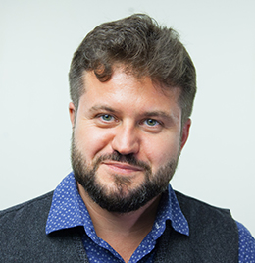
Методы планирования бюджетных статей
school.gd.ru
Павел Боровков
генеральный директор «Партнеры и Боровков»

Slide 2
Шаг 1. Уточнение целей бюджетирования
Методы планирования бюджетных статей
school.gd.ru

Slide 3
Варианты Целей бюджетирования:
«Безопасный сценарий» – бюджеты формируются для того, чтобы компания могла «свести концы с концами». Такие цели актуальны для компаний, чье финансовое состояние в следующем году может оказаться под угрозой.
«Обоснование финансовой политики» – бюджеты служат инструментом обоснования тарифов, объемов запрашиваемых инвестиций и бюджетных дотаций. Характерно для дочерних компаний крупных холдингов, корпораций, предприятий, чья деятельность регулируется государством.
«Максимизация финансовых показателей» – классическая цель формирования бюджетов в успешных коммерческих компаниях. Бюджеты используются в качестве плана действий, позволяющего максимально увеличить выручку, прибыль, рентабельность или какие-то другие финансовые показатели.
Методы планирования бюджетных статей
school.gd.ru

Slide 4
Шаг 2. Выбор ключевых показателей для планирования
Методы планирования бюджетных статей
school.gd.ru

Slide 5
Варианты ключевых показателей бюджетирования:
Выручка.
Прибыль (Рентабельность).
Ликвидность.
Методы планирования бюджетных статей
school.gd.ru

Slide 6
Шаг 3. Выбор метода планирования
Методы планирования бюджетных статей
school.gd.ru

Slide 7
«Целевой» метод
Плановые значения по бюджетным статьям определяются с учетом целей бизнеса или ключевых, в том числе - нефинансовых, показателей.
Суть метода: «спланируйте работу так, чтобы операционная прибыль составила не меньше ХХ млн рублей»
Методы планирования бюджетных статей
school.gd.ru

Slide 8
«Целевой» метод
Цель | Ключевые показатели эффективности | Мероприятие | Бюджет | Объем бюджета (млн руб.)
Повысить ценность клиента на 20% к уровню прошлого года | Ценность клиента для компании за все время взаимодействия с ним | Программа повышения лояльности клиентов | Бюджет маркетинговых расходов | 15
 |  |  | Бюджет косвенных коммерческих расходов | 50
Повысить удовлетворенность персонала на 30% к уровню прошлого года | Соответствие фактического профиля корпоративной культуры идеальному профилю | Программа корпоративных мероприятий | Бюджет расходов на персонал | 10
 |  | Программа обучения и повышения квалификации
Повысить степень регламентированности бизнес-процессов до 90% | Доля описанных бизнес-процессов в общем перечне выделенных бизнес-процессов | Проект "Регламентация бизнес-процессов" | Бюджет административных расходов | 0,2
 | Число нарушений регламентов в области бизнес-процессов | Контроль соблюдения регламентов
Методы планирования бюджетных статей
school.gd.ru

Slide 9
Метод «Нормирование»
Каждый рубль будущих доходов содержит в себе четкую структуру затрат, которую может позволить себе компания, чтобы выйти на нужные финансовые результаты.
Суть метода: «на сырье и материалы можно потратить не больше 30 процентов от выручки, на зарплату - 15 процентов и т. д.».
Методы планирования бюджетных статей
school.gd.ru

Slide 10
Метод «Нормирование»
Показатель | Норматив к показателю, % | Степень жесткости норматива
Выручка за предыдущий месяц | 100 | Х
Нормативы текущего месяца, в т.ч.: |  | Х
фонд дивидендов | 15 | Не менее <...> рублей
фонд накопления прибыли | 10 | Установленный процент
прямые производственные расходы | 35 | Установленный процент
косвенные производственные расходы | 15 | Не менее <...> рублей
коммерческие расходы | 10 | Установленный процент
административные расходы | 10 | Не менее <...> рублей
фонд премирования персонала | 5 | Установленный процент при строгом выполнении остальных нормативов
... | ... | ...
Методы планирования бюджетных статей
school.gd.ru

Slide 11
Метод «Согласование»
Формирование бюджетов на основе договоренностей между ЦФО: как находящимися на одной горизонтали, так и подчиненных друг другу.
Этот метод – основной для «стандартной» схемы бюджетирования.
Методы планирования бюджетных статей
school.gd.ru

Slide 12
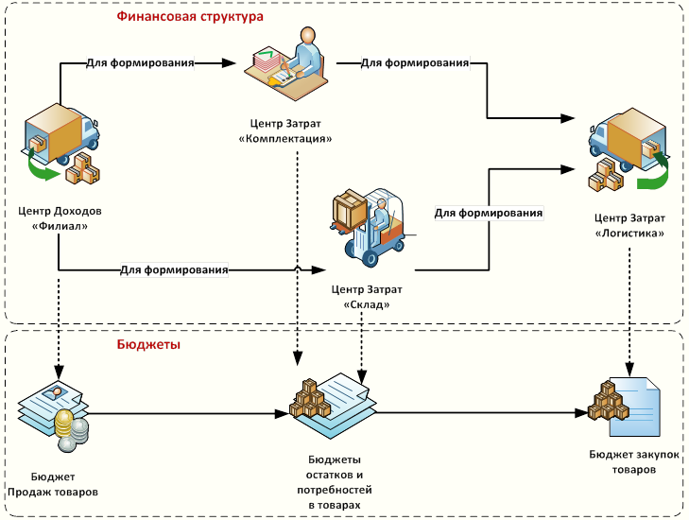
Метод «Согласование»
Методы планирования бюджетных статей
school.gd.ru

Slide 13
Шаг 4. Планирование выручки и дебиторской задолженности
Методы планирования бюджетных статей
school.gd.ru

Slide 14
Планирование выручки «от достигнутого»
Методы планирования бюджетных статей
school.gd.ru

Slide 15
Планирование выручки «от воронки продаж»
Методы планирования бюджетных статей
school.gd.ru

Slide 16
Планирование выручки «от Стратегии»
Методы планирования бюджетных статей
school.gd.ru

Slide 17
Планирование дебиторской задолженности
Методы планирования бюджетных статей
school.gd.ru

Slide 18
Шаг 5. Лимитирование затрат
Методы планирования бюджетных статей
school.gd.ru

Slide 19
Бюджет | Статья | Норматив | Лимит
 |  |  | Допустимое отклонение | Критическое отклонение
Бюджет доходов по основной деятельности | Доходы от оптовой реализации | 1,5 млн рублей на одного менеджера по продажам | -10% от норматива | -20% от норматива
… | … | … | … | …
Бюджет коммерческих расходов | Комиссионные менеджеров по продажам | 7 процентов от показателя "Доходы от оптовой реализации" | +5 процентов от норматива | +10 процентов от норматива
Методы планирования бюджетных статей
school.gd.ru

Slide 20
Шаг 6. Планирование запасов
Методы планирования бюджетных статей
school.gd.ru

Slide 21
Методы планирования бюджетных статей
school.gd.ru

Slide 22
Немного выводов:
Планировать статьи бюджетов имеет смысл не просто «математически», а с учетом требований систем более высокого уровня: стратегии, финансовой политики, планов мероприятий.
После уточнения требований более высокого уровня, нужно учесть природу самой статьи. Как правило – от какого другого показателя она зависит.
Не стоит планировать «копейка-в-копейку». Всегда должен быть маневр. Для чего существуют лимиты.
Методы планирования бюджетных статей
school.gd.ru

